Slide 1
薄膜機樣品1組
2026-09-07

Slide 2
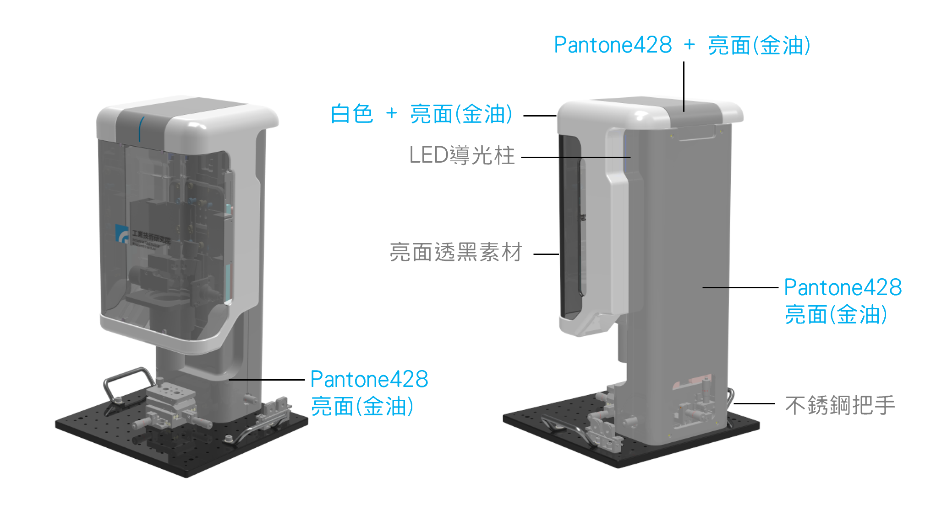
CNC塑膠件代工烤漆 3件

Slide 3
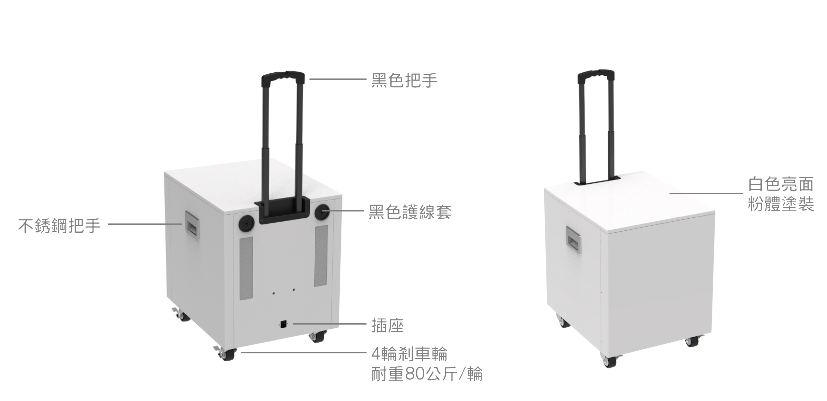
鈑金含烤漆 25件

Slide 4
五金零件32件

Slide 5
塑膠件代工烤漆 3件
鈑金含烤漆 25件
五金零件32件
組裝
小計

